Slide 1


Санкт-Петербургский политехнический университет
Петра Великого.
Сверхбыстрозакаленные
сплавы
  Сидоров Н.
  гр. 13334/7
Санкт-Петербург
2017г.

Slide 2
Санкт-Петербургский политехнический университет
Петра Великого.
Структурные критерии при получении аморфных
металлических сплавов
Для получения металлических систем в аморфном состоянии необходимо, чтобы:
1). Система обладала так называемой стеклообразующей способностью (структурный критерий)
2). Скорость охлаждения должна быть настолько большой, чтобы тепловые процессы при затвердевании не приводили к образованию кристаллической фазы (кинетический критерий)

Slide 3
Санкт-Петербургский политехнический университет
Петра Великого.
Критерии хорошей стеклообразующей способности
Размерное несоответствие (несоответствие радиусов примерно 15%)
Критерий ближнего порядка (ХБП – «химический» ближний порядок)
*Энтальпия образования пор
Критерий свободного объема (плотность кристалла ≈ плотность жидкости)

Slide 4
Санкт-Петербургский политехнический университет
Петра Великого.
Методы получения аморфных металлических сплавов
В соответствии с агрегатным состоянием исходного материала методы получения АМС делятся на три группы:
1). Получение АМС из газовой (паровой) фазы
Вакуумное напыление, катодное, ионное, магнетронное распыление, химическое осаждение пара и др.
2). Получение АМС закалкой из жидкого состояния
3). Получение АМС обработкой твердого материала
4). Получение АМС методами электролитического и химического осаждения

Slide 5
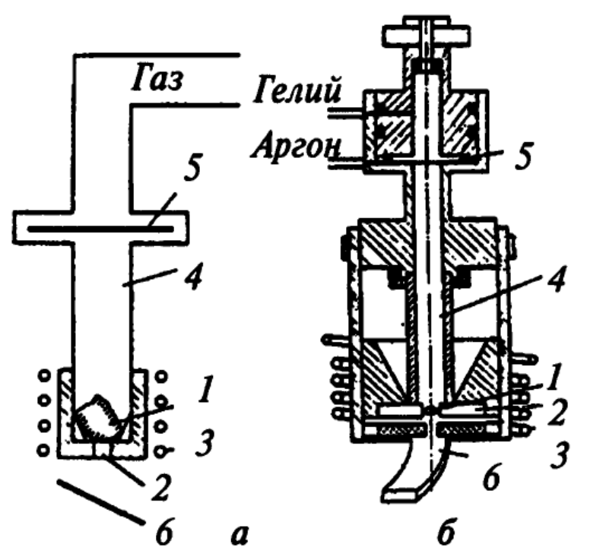
Санкт-Петербургский политехнический университет
Петра Великого.
Метод выстреливания капли расплава на теплопроводящую подложку
1-навеска материала,
2-отверстие тигеля,
3-нагреватель,
4-касера под давлением,
5-мембрана,
6-холодильник

Slide 6
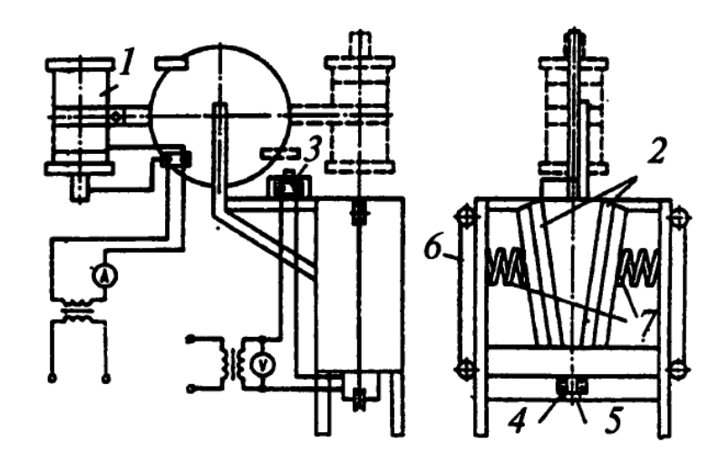
Санкт-Петербургский политехнический университет
Петра Великого.
Метод молота и наковальни («схлопывания»)
1-плавильная печь,
2-медные пластины,
3-контактное устройство,
4-магнитный пускатель,
5-сердечник,
6-гибкие тяги,
7-пружины

Slide 7
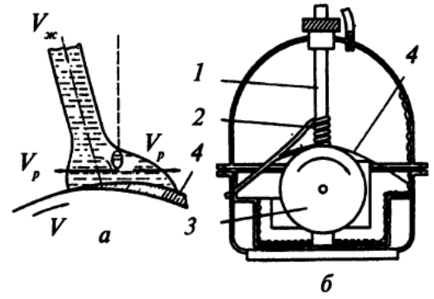
Санкт-Петербургский политехнический университет
Петра Великого.
Спиннингование расплава
1-тигель с расплавом,
2-нагреватель,
3-диск-холодильник,
4-получаемая лента

Slide 8
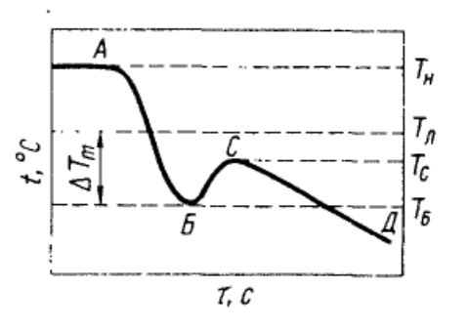
Санкт-Петербургский политехнический университет
Петра Великого.
Типичная кривая охлаждения при закалке
из жидкого состояния
Тб – температура достигнутого переохлаждения,
Тс – температура стеклования

Slide 9
Санкт-Петербургский политехнический университет
Петра Великого.
Получение металлических стекол
Чистые элементы:
Полуметаллы: Ge, Si, Te, Bi, Sb, Ga, As
Металлы: Al, V, Cr, Fe, Ni, Pd, Zr, Hf, Re, Nb, Ta, W, Mo
Сплавы:
Сплавы элементов первой (Ag, Au) и восьмой (Pd, Pt, Rh, Fe, Ni, Co) групп с 20% полуметаллов (Si, Ge, Sb, P, C)
Сплавы на основе РЗМ (La, Ce, Pr, Nd, Y, Gd, Sm) с металлами нормальной валентности (Ag, Au, Cu, Al, Ga, In, Sn)
Сплавы переходных металлов (Ti, Zr, Nb, Ta) с элементами Cu, Fe, Co, Ni
Сплавы на основе теллура с добавками Ag, Ga, Cu, In, Ti
Системы Pb-Sb, Pb-Si, Pb-Ag, Pb-Au, Ti-Au, Sn-Cu, Au-Sn

Slide 10
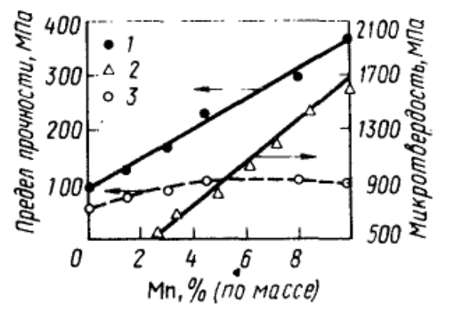
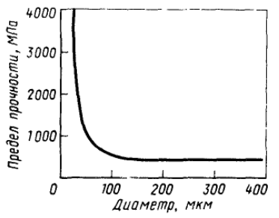
Санкт-Петербургский политехнический университет
Петра Великого.
Механические свойства
Зависимость предела прочности и микротвердости тонких пленок из сплавов Al-Mn от концентрации:
1,2 - пленки, 3 - слитки
Зависимость прочности усов из меди и железа от диаметра образцов

Slide 11
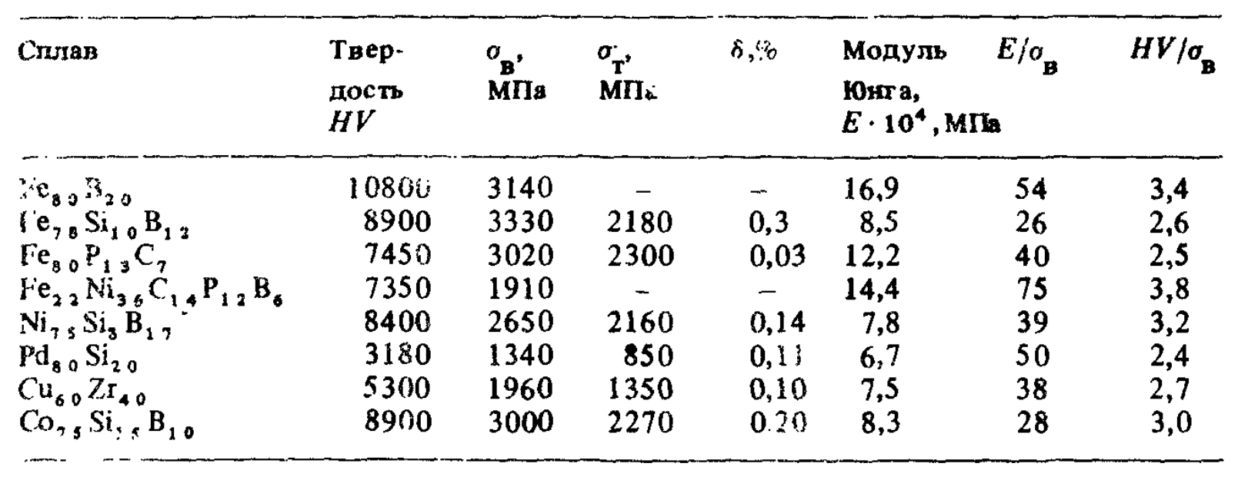
Санкт-Петербургский политехнический университет
Петра Великого.
Механические свойства
Механические свойства некоторых металлических стекол

Slide 12
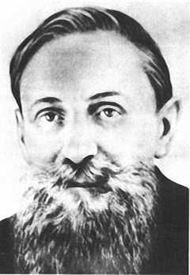
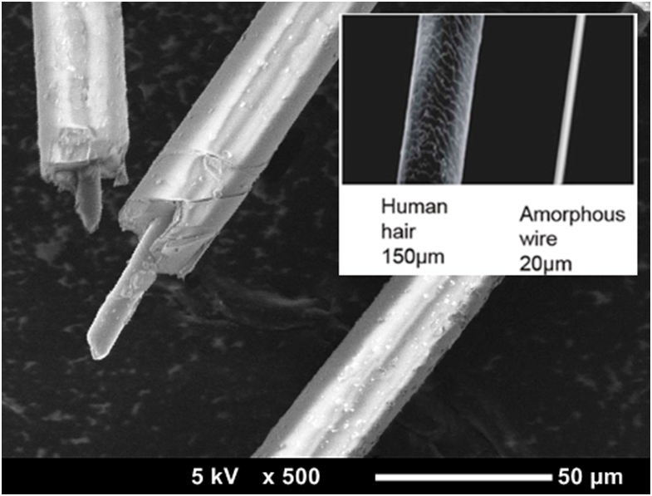
Санкт-Петербургский политехнический университет
Петра Великого.
История микропровода
1924 г. – Г. Ф. Тейлор
1940 г. – Ф. А. Маковский
1948 г. – А. В. Улитовский
Алексей Васильевич Улитовский
Микропровод в сравнении с человеческим волосом
2

Slide 13
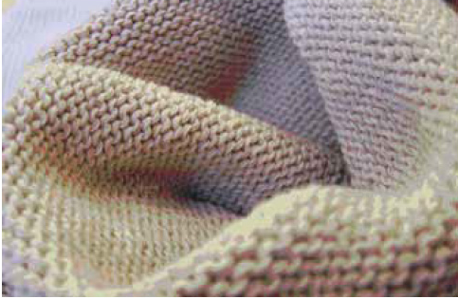
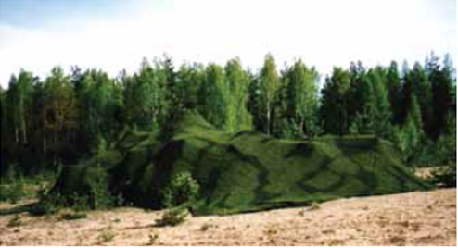
Санкт-Петербургский политехнический университет
Петра Великого.
Применение микропровода
Радиоэкранирующие и радиопоглощающие покрытия и материалы
Прецизионные датчики, сенсоры и элементы сопротивления
Метки систем защиты
Миниатюрные катушки индуктивности, трансформаторы, дроссели
Сенсоры взрывоопасных газов
Армирование полимерных композитов
И др.
Радиопоглащающий маскировочный комплект
3
Радиоэкранирующая хлопчатобумажная ткань
Источник: сайт ЦКБ специальных радиоматериалов

Slide 14
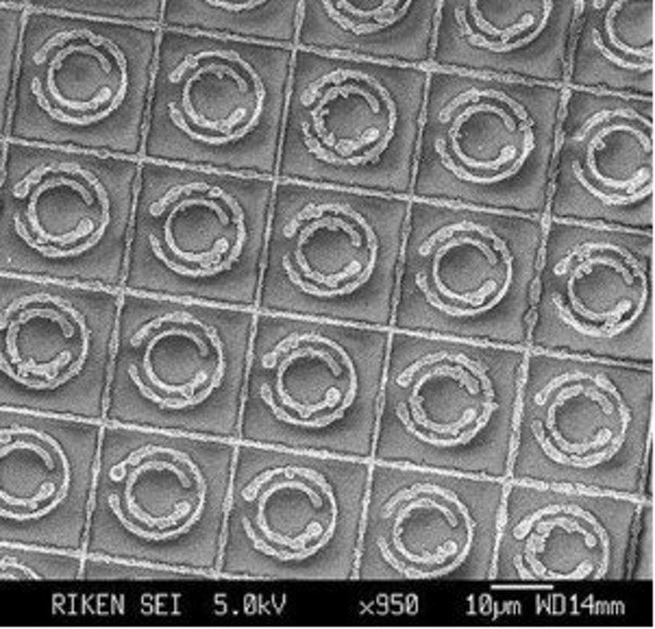
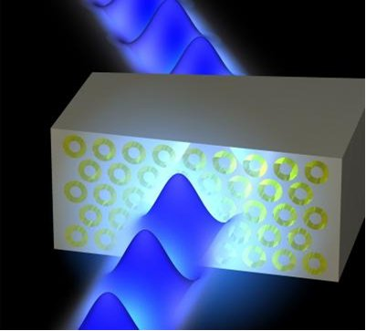
Санкт-Петербургский политехнический университет
Петра Великого.
Применение микропровода. Метаматериалы.
Макроструктура из
микропроводов
Пример работы метаматериала
4

Slide 15
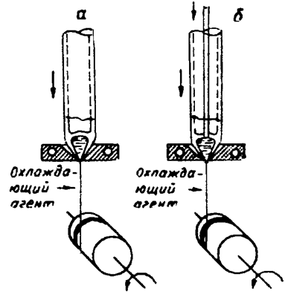
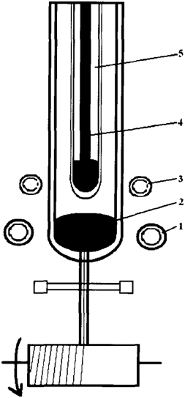
Санкт-Петербургский политехнический университет
Петра Великого.
Получение микропроводов
Метод А. В. Улитовского (а - капельный, б - непрерывный)
Комбинированный метод (справа)
5
Источник: Литой микропровод и его свойства / Е. Я. Бадинтер и др.

Slide 16
Санкт-Петербургский политехнический университет
Петра Великого.
Микропровода из высокопрочных сплавов
Прочностные характеристики некоторых упрочняемых промышленных сплавов и микропроводов из них.
Сплав | Химический состав | Характер упрочняющей обработки | Свойства сплава |  | Свойства литых микропроводов
 |  |  | σв, МПа | ε,% | dж, мкм | Р, гс | σв, МПа | ε,%
Элгилой | 15%Ni + 40%Co, 15%Fe, 20%Cr, 7%Мо, 2%Мn, 0,03%Ве | Деформация | >2500 | - | 8-10 | 6,0 | 800-1200 | 0,5
Проволока А | 58%Ni, 22%Fe, 20%Мо, 0,005%С | Деформация | 1050 | До 50 | 8 | 2,5 | 500 | 5.0
Fe-Ni-Mo-Co | 65%Fe, 13%Ni, 12%Мо, 10%Со | Старение по мартенситному механизму | 2800 | 6 | 12,5 | 5,5 | 440 | 0,4-0,9
6
Источник: Вопросы материаловедения. - 2016. -№ 4(88)

Slide 17
Прочностные характеристики некоторых упрочняемых промышленных сплавов и микропроводов из них.
Сплав | Химический состав | Характер. упрочн. обработки | Хар-ка сплава |  | Характеристики литых микропроводов
 |  |  | σ_{в}, МПа | ε, % | d_{ж}, мкм | P, г | σ_{в}, МПа | ε, %
Проволока | W (Ø10мкм) | Деформ. | 4000 | 1-4 | - | - | - | -
Элгилой | 15%Ni+40%Co, 15%Fe, 20%Cr,7%Mo | Деформ. | >2500 | - | 8-10 | 6 | 1000 | 0,5
Проволока А | 58%Ni, 22%Fe, 20%Mo | Деформ. | 1050 | <50 | 8 | 2,5 | 500 | 5
Х17Г9АНЧ | - | Закалка | 700 | 40 | 14 | 20 | 1200 | 5
ХН35ВТ | - | Дисп. тв | >750 | >15 | 8 | 3 | 600 | 0,9
Fe-Ni-Mo-Co | 65%Fe, 13%Ni,12%Mo, 10%Co | Старен. по м. механ. | 2800 | 6 | 12 | 5,5 | 440 | 0,9

Slide 18
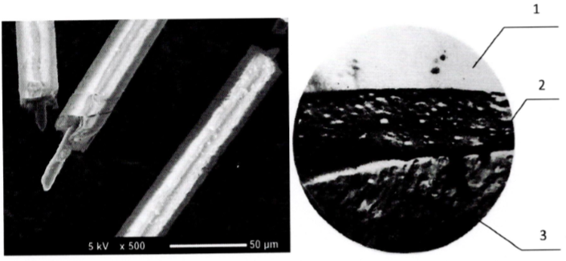
Санкт-Петербургский политехнический университет
Петра Великого.
Внешний вид и структура переходного слоя микропроводов из сплава системы Ni-Cr-Si-B
1 – стеклоизоляция
2 – переходный слой
3 – металлическая жила
8

Slide 19
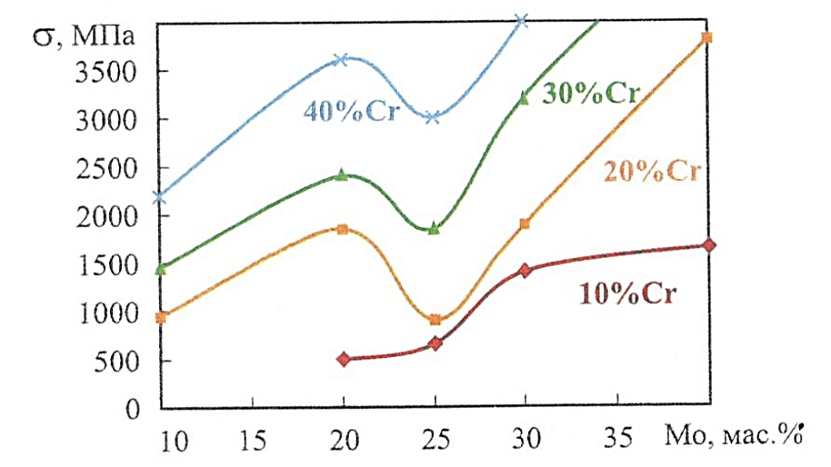
Санкт-Петербургский политехнический университет
Петра Великого.
Микропровода из высокопрочных сплавов
серия 1: 10%Сг; 10, 20, 25, 30 и 35%Мо; Ni – ост.
серия 2: 20%Сг; 10, 20, 25, 30 и 35%Мо; Ni – ост.
серия 3: 30%Сг; 10, 20, 25, 30 и 35%Мо; Ni – ост.
серия 4: 40%Сг; 10, 20, 25, 30 и 35%Мо. Ni – ост.
Влияние состава опытных сплавов Ni-Cr-Mo на прочность микропроводов
9
Источник: Вопросы материаловедения. - 2016. -№ 4(88)

Slide 20
Санкт-Петербургский политехнический университет
Петра Великого.
Фазы в сплаве Ni-Cr-Mo (увеличение х750)
Сплав 2%Cr; 61%Mo; 37%Ni. Литое состояние.
В центре крестов – α-Mo, окруженный P-фазой (Cr₁₈-Mo₄₂-Ni₄₀), которая в свою очередь окружена δ-фазой (Ni-Mo).
Матрица – эвтектика, состоящая из δ-фазы и γ-Ni.
10
Источник: Bloom D. S., Grant N. J. // J. Metals. – 1954. – V. 6, N 2

Slide 21
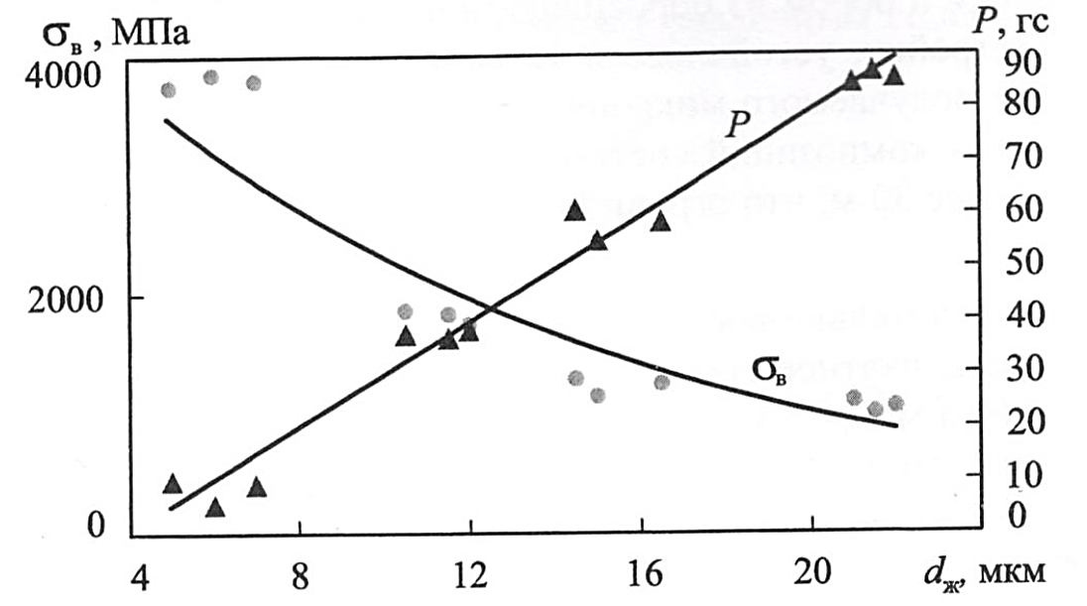
Санкт-Петербургский политехнический университет
Петра Великого.
Микропровода из высокопрочных сплавов
Период решетки:
Сплав серии 1 – 3,59 Å
Чистый Ni (ГЦК) – 3,5169 Å
Оптимальный сплав:
20%Сr, 35%Мо, 1,5%Si, 0,3%B, 0,3%Zr, 0,6%Ce, Ni – ост.
σ_{в} = 4500 МПа; δ = 1,0-2,4%.
Временное сопротивление разрыву литых микропроводов из сплава
Ni-Cr-Mo-Si-B-Zr
(Р - разрывное усилие)
11
Источник: Вопросы материаловедения. - 2016. -№ 4(88)

Slide 22
Санкт-Петербургский политехнический университет
Петра Великого.
Выпускная квалификационная работа
Тема:
Высокопрочные литые микропровода в стеклянной изоляции из сплавов
системы Ni-Cr-Mo
  Студент: Сидоров Н.А.
Научный руководитель: Гюлиханданов Е.Л.
Научный консультант: Фармаковский Б.В.
Санкт-Петербург
2017г.

Slide 23
Санкт-Петербургский политехнический университет
Петра Великого.

